Slide 1
第4章 电感式传感器·线位移及尺寸测量
传感器原理与工程应用
Principle and Application of Sensors

Slide 2

本章内容
第4章 电感式传感器.线位移及尺寸测量
4.1 自感式传感器
4.2 差动变压器式传感器
4.3 涡流传感器
4.4 感应同步器
4.5 线位移及尺寸测量基本知识
4.6 电感式位移传感器
4.7 其它线位移及尺寸测量传感器

Slide 3
绪 论
Part A 电感式传感器
电感式传感器是利用线圈自感（self-inductance of coils ） 或互感（mutual inductance of coils）的改变来实现测量的一种装置。可以测量位移、振动、压力、流量、比重等参数。
电感式传感器的核心部分是可变的自感或互感，在将被测量转换成线圈自感或互感的变化时，一般要利用磁场作为媒介或利用铁磁体的某些现象。这类传感器的主要特征是具有电感绕组。
习惯上讲的电感式传感器通常指自感式传感器（变磁阻式reluctance variation sensors），而互感式传感器由于它利用变压器原理，又往往做成差动式，故称作差动变压器（linear variable differential transformers(LVDTs)）此外，利用涡流原理的电涡流式传感器（Eddy current sensors ）、利用材料压磁效应（Piezo-magnetic effect）的压磁式传感器、利用平面绕组互感原理的感应同步器(Inductosyn)等，亦属电感式传感器

Slide 4
Part A 电感式传感器
特 点
（1）工作可靠、寿命长；
（2）灵敏度高、分辨率高;
位移:0.01μm;角度0.1”;输出信号强，电压灵敏度可达数百mV/mm 。
（3）精度高、线性好;
在几十μm到数百mm的位移范围内，输出特性的线性度较好，且比较稳定。非线性误差：0.05%~0.1%；
（4）性能稳定、重复性好。
不足：存在交流零位信号，不宜于高频动态测量。

Slide 5
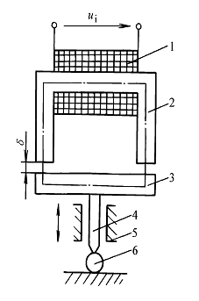
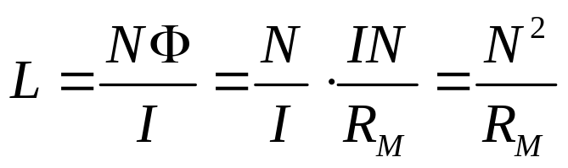
Part A 电感式传感器
4.1自感式(变磁阻)传感器
4.1.1工作原理
Δx Δδ ΔR_{M} ΔL
self-inductance of coil is:
式中：N----number of turns
R_{M} ------- reluctance
1—线圈coil ；
2—铁芯Magnetic core ；3—衔铁Moving core

Slide 6
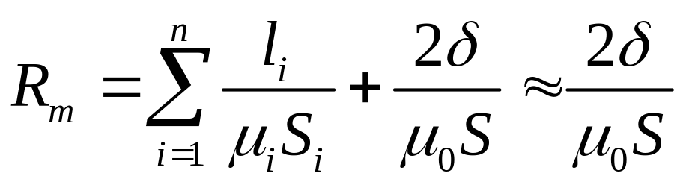
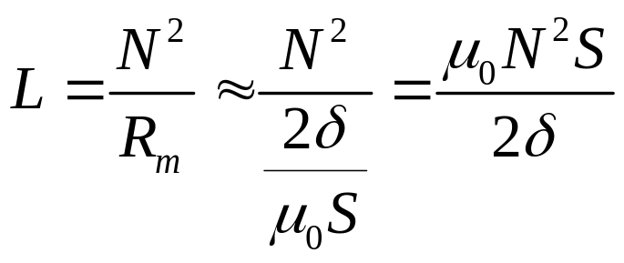
Part A 电感式传感器
因为气隙较小(0.1～1mm)，所以，认为气隙磁场是均匀的，若忽略磁路铁损，则磁路总磁阻为:
铁芯磁导率远大于空气的磁导率，因此铁芯磁阻远较气隙磁阻小
线圈自感L为：
分类：
变气隙厚度δ的电感式传感器；
变气隙面积S的电感式传感器；
变铁芯磁导率μ的电感式传感器；

Slide 7
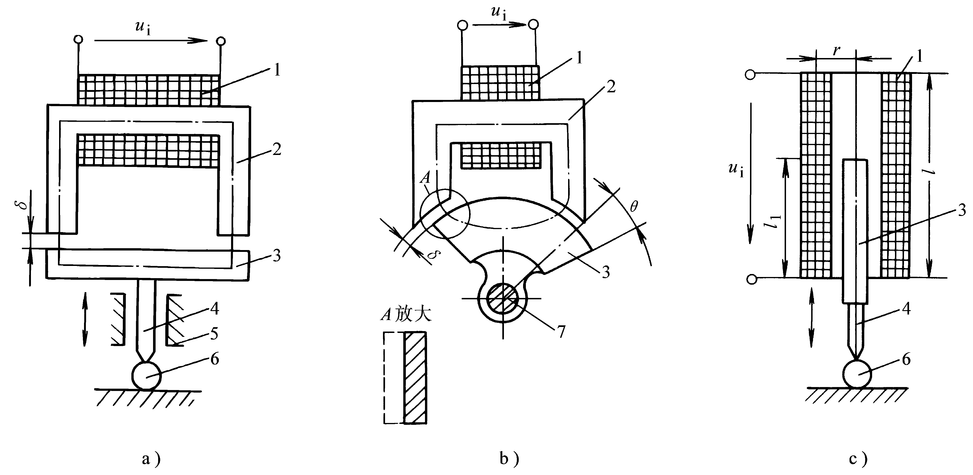
Part A 电感式传感器
自感式电感传感器常见的形式
变气隙式
变截面式
螺线管式
1—线圈coil ；2—铁芯Magnetic core ；3—衔铁Moving core

Slide 8
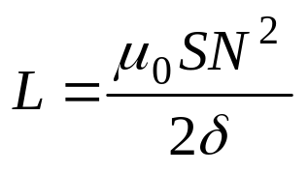
Part A 电感式传感器
4.1.2电感计算与输出特性分析
L=f(δ)为非线性关系。当δ＝0时，L为∞，考虑导磁体的磁阻，当δ＝0时，并不等于∞，而具有一定的数值，在δ较小时其特性曲线如图中虚线所示。如移动衔铁使面积S改变，从而改变L值时,则L＝f(S)的特性曲线为一直线。
L
L=f（S）
L=f（δ）
δ
S

Slide 9
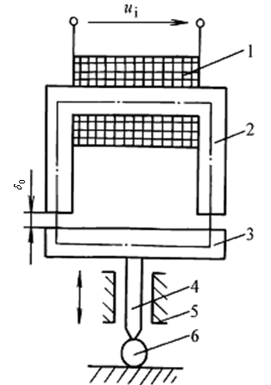
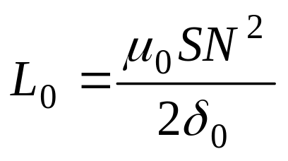
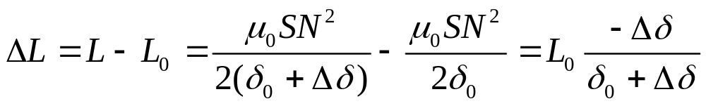
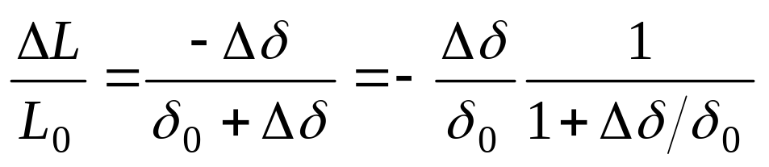
Part A 电感式传感器
1.变气隙式自感传感器
如图，传感器初始电感量为：
传感器工作时，若衔铁移动使气隙增加Δδ，则电感减小，变化量为ΔL：
自感的相对变化量为：

Slide 10
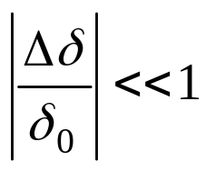
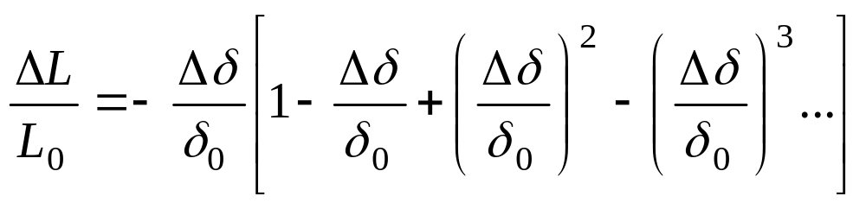
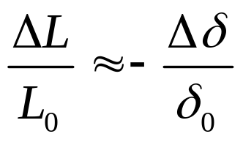
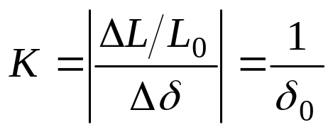
Part A 电感式传感器
一般，
，则上式可由泰勒级数展开成级数形式为
将上式作线性处理，忽略高次项，可得自感变化与气隙变化成近似线性关系：
。
变气隙式自感传感器的灵敏度为
可见，灵敏度K随初始气隙的增大而减小

Slide 11
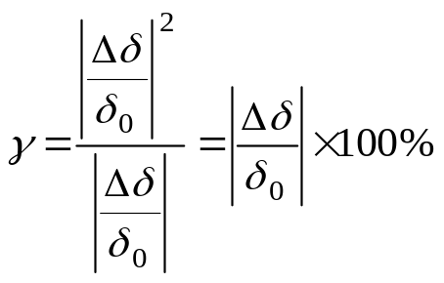

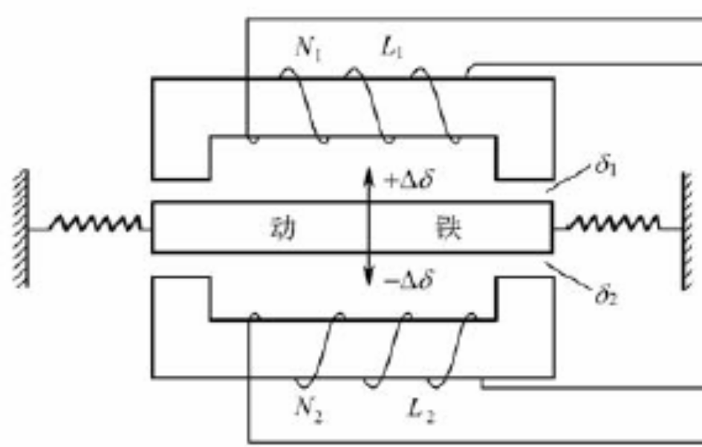
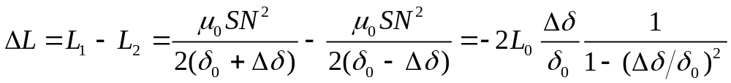
Part A 电感式传感器
非线性误差为:
非线性误差随 的增大而增大
采用图示差动变隙式电感传感器，可以减小非线性，提高灵敏度。
差动变隙式自感传感器的电感变化量为：

Slide 12
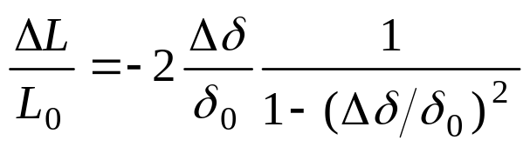
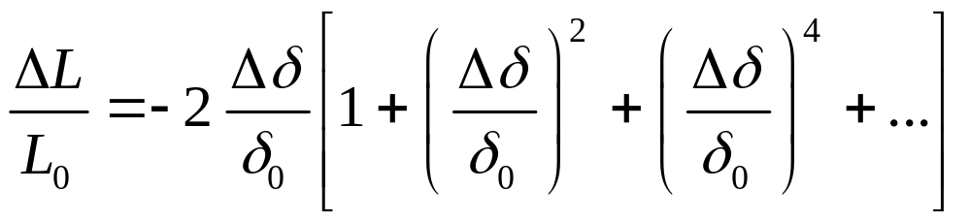
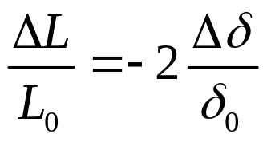
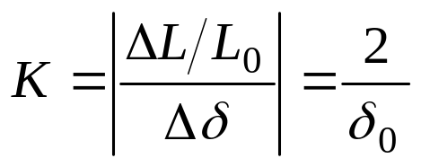
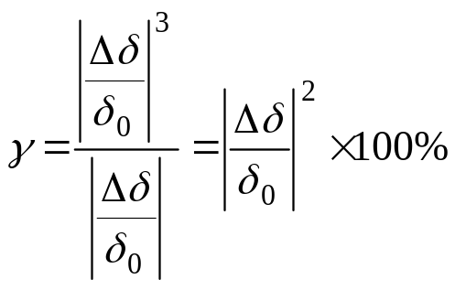
Part A 电感式传感器
差动式电感传感器的电感相对变化量为：
当
，上式展开成泰勒级数：
忽略高次项，可得:
差动变隙式自感传感器的灵敏度为
非线性误差为

Slide 13


Part A 电感式传感器
①差动式自感传感器的灵敏度比单线圈传感器提高一倍
②差动式自感传感器非线性失真小,如当Δδ/δ=10％时 , 单线圈γ＜10％；而差动式的γ ＜1％
③采用差动式传感器，还能抵消温度变化、电源波动、外界干扰、电磁吸力等因素对传感器的影响
L/mH
Ⅰ
Ⅱ
100
1
2
75
L_{D}
50
25
4
0
25
50
1 线圈Ⅰ自感特性曲线；
2 线圈Ⅱ自感特性曲线；
3 线圈Ⅰ与Ⅱ差动自感特性曲线；
4 差动电桥输出电压－位移特性曲线
75
3
100
1
2
3
4
δ/mm

Slide 14
Part A 电感式传感器
气隙减小或增大同样值时自感变化相同吗？
注意！
①当气隙δ发生变化时，自感的变化与气隙变化均呈非线性关系，其非线性程度随气隙相对变化Δδ/δ的增大而增加；
②气隙减少Δδ所引起的自感变化ΔL₁与气隙增加同样Δδ所引起的自感变化ΔL₂并不相等，即ΔL₁＞ΔL₂，其差值随Δδ/δ的增加而增大。
L
ΔL₁
L₀
ΔL₂
δ
δ₀

Slide 15
Part A 电感式传感器
2. 螺线管型电感传感器
有单线圈和差动式两种结构形式。
单线圈螺管型传感器的主要元件为一只螺管线圈一根圆柱形铁芯及磁性套筒。传感器工作时，因铁芯在线圈中伸入长度的变化，引起线圈泄漏路径中磁阻的变化，从而使线圈自感发生变化。
l
螺管线圈
r
铁芯
x
单线圈螺管型传感器结构图

Slide 16
Part A 电感式传感器
螺管线圈2
磁性套筒
螺管线圈1
主磁通
铁芯
漏磁通
差动螺管型传感器结构图

Slide 17
Part A 电感式传感器
螺管式自感传感器根据其磁路结构，磁通主要由两部分组成：磁通沿轴向贯穿整个线圈后闭合的为 主磁通；另外经铁芯侧面气隙闭合的侧磁通称为漏磁通。铁芯在开始插入（x=0）或几乎离开线圈时的灵敏度，比铁芯插入线圈的1/2长度时的灵敏度小得多。这说明只有在线圈中段才有可能获得较高的灵敏度，并且有较好的线性特性。
l
r
x
IN
1.0
H（ ）
l
0.8
0.6
0.4
0.2
x（l）
0.2
0.4
0.6
0.8
1.0
螺管线圈内磁场分布曲线

Slide 18



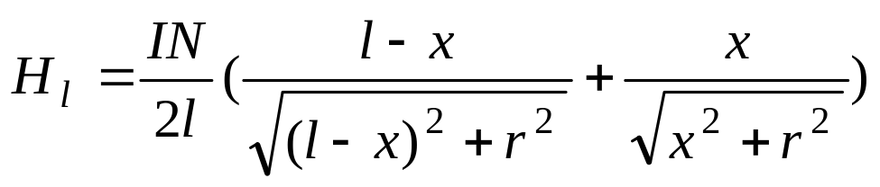



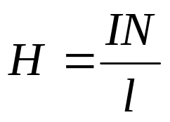
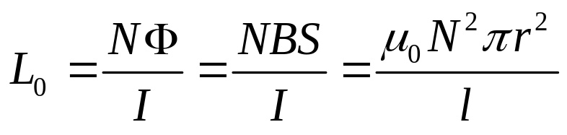
Part A 电感式传感器
l
设螺管线圈全长为l,内径为r,匝数为N,通电电流强度为I。沿轴线任意一点P的磁场强度H为：
r
x
为简化分析，设螺管线圈的长径比
，则可认为螺管线
圈内磁场强度分布均匀，线圈中心处的磁场强度为：
则空心螺管线圈的电感为：

Slide 19

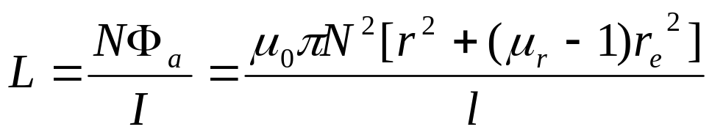

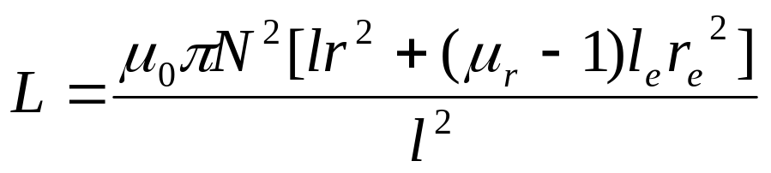
Part A 电感式传感器
当线圈插有铁芯时，由于铁芯是铁磁性材料，使插入部分的磁阻下降，故磁感强度B增大，电感值增加。
设铁芯长度与线圈长度相同，铁芯半径为 ，线圈所包围横截面上的磁通量由两部分组成：铁芯所占截面的磁通量和气隙的磁通量，总磁通量为:
线圈电感增大为：
如果铁芯长度 小于线圈长度l，则线圈电感为

Slide 20
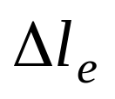
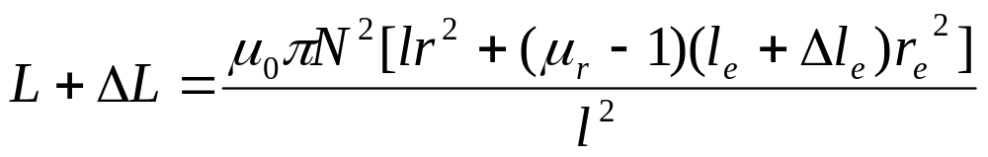
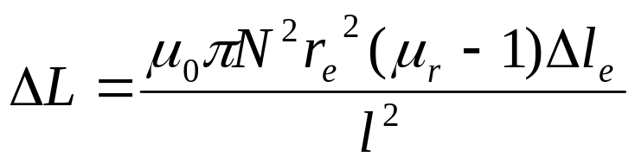
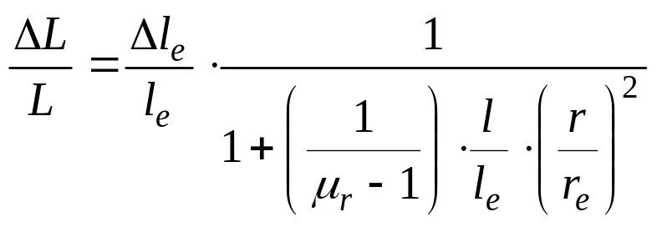

Part A 电感式传感器
当 增加 时，线圈电感增大ΔL，则
电感变化量为
电感的相对变化量为
可以看出，若被测量与 成正比，则ΔL与被测量也成正比。实际中，由于线圈长度有限，线圈磁场强度分布并不均匀，输入量与输出量之间的关系是非线性的。

Slide 21
Part A 电感式传感器
为了提高灵敏度与线性度,常采用差动螺管式自感传感器。图(b)中H=f(x)曲线表明：为了得到较好的线性,铁芯长度取0.6l时,则铁芯工作在H曲线的拐弯处,此时H变化小。这种差动螺管式自感传感器的测量范围为(5～50)mm,非线性误差在0.5％左右。
Δl_{c}
r
2l_{c}
x
2l
IN
线圈Ⅰ
线圈Ⅱ
0.8
H（ ）
l
(a)
0.6
0.4
-1.2
-0.8
-0.4
0.2
x(l)
0.4
0.8
1.2
0.2
0.4
0.6
0.8
(b)

Slide 22
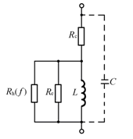
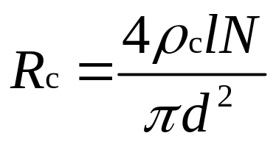
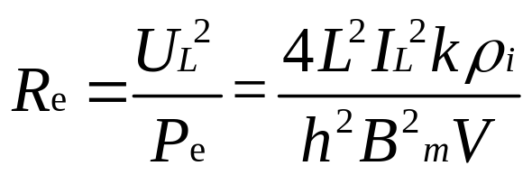
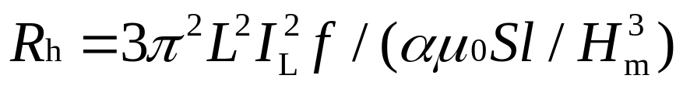
Part A 电感式传感器
4.1.3 电感传感器等效电路
（1）铜损电阻R_{c}
（2）涡流损耗电阻R_{ｅ}
（3）磁滞损耗电阻R_{h}
（4）并联寄生电容C

Slide 23
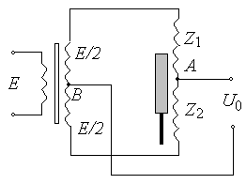
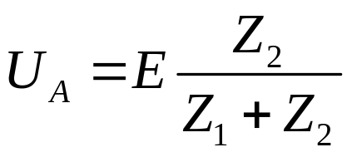
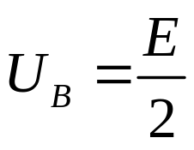
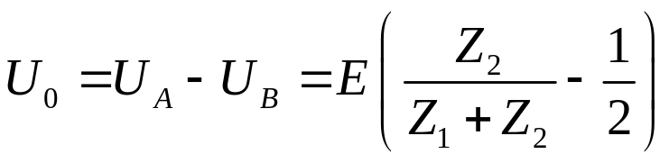
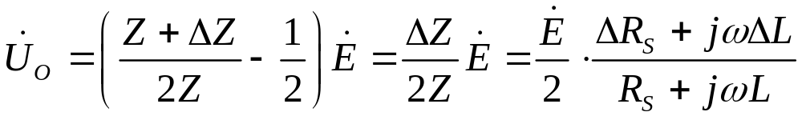
Part A 电感式传感器
4.1.4 自感式传感器的信号调节电路
1.变压器电桥
图中A点的电压为：
图中B点的电压为：
输出电压：
讨论：
（1）当铁芯处于中间位置时，Z₁=Z₂=Z，这时U₀=0,电桥平衡；
（2）当铁芯向下移动时，下面线圈的阻抗增加，Z₂=Z+ΔZ，上面线圈的阻抗减小，Z₁=Z-ΔZ得：

Slide 24
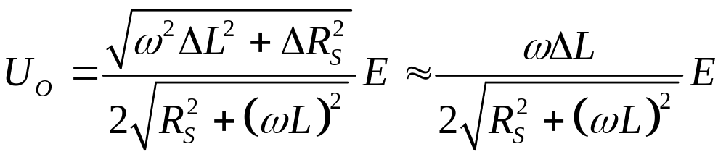
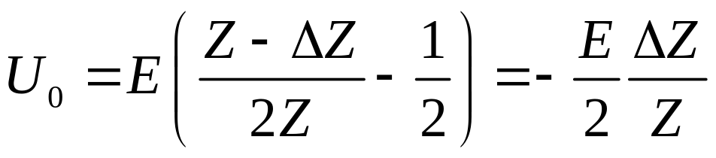
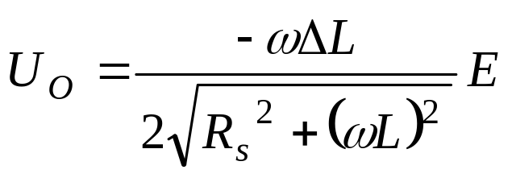
Part A 电感式传感器
幅值为：
反之，当铁芯向上移动同样大小的距离时，Z₂=Z-ΔZ, Z₁=Z+ΔZ，得：
输出电压幅值为:
两种情况的输出电压大小相等，方向相反，由于E是交流电压，所以输出电压U₀在输入到指示器前必须先进行整流、滤波。

Slide 25
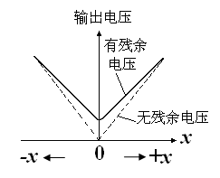
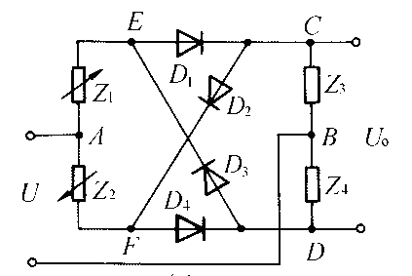
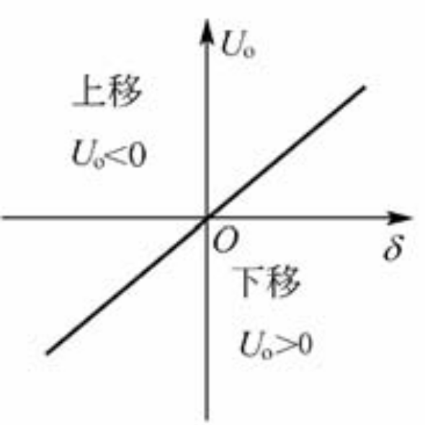
Part A 电感式传感器
2.带相敏整流的交流电桥
由于电路结构不完全对称,当输入电压中包含有谐波时，输出端在铁芯位移为零时将出现残余电压，称之为零点残余电压。
采用相敏整流电路可以消除零点残余电压、判别衔铁位移的方向 、改善线性度 。

Slide 26
Part A 电感式传感器
4.1.5 影响传感器精度的因素分析
1.电源电压和频率波动的影响
2.温度变化的影响
3.非线性特性的影响
4.输出电压与电源电压之间的相位差
5.零位误差的影响

Slide 27
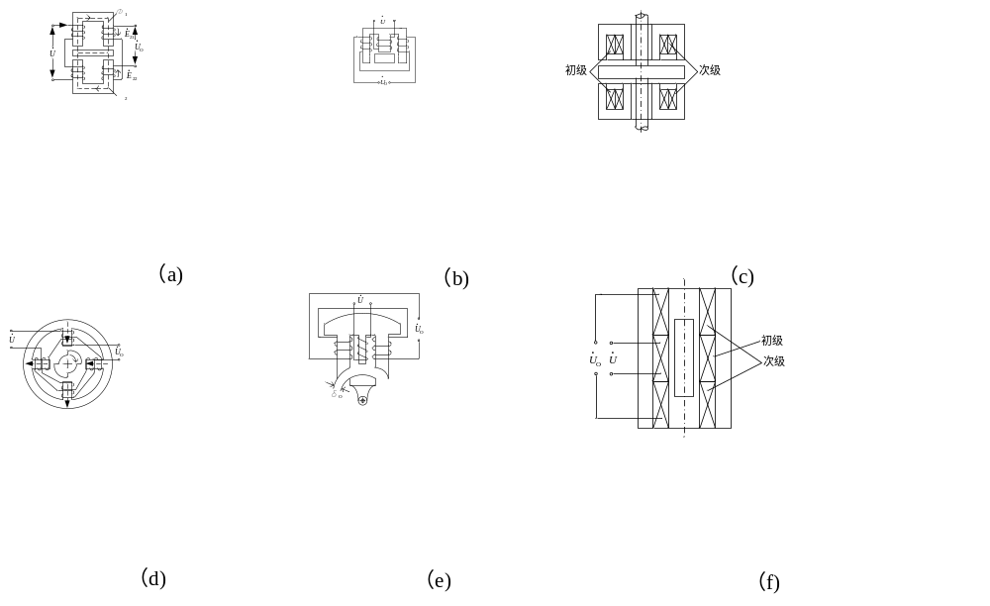
Part A 电感式传感器
4.2 差动变压器式传感器(LVDTs)

Slide 28
Part A 电感式传感器
4.2.1 螺管形差动变压器
基本元件有衔铁、初级线圈、次级线圈和线圈框架等。初级线圈作为差动变压器激励用，相当于变压器的原边，而次级线圈由结构尺寸和参数相同的两个线圈反相串接而成，相当于变压器的副边。螺管形差动变压器根据初、次级排列不同有二节式、三节式、四节式和五节式等形式。
2
1
3
4
1 初级线圈;2.3次级线圈;4衔铁

Slide 29
Part A 电感式传感器
三节式的零点电位较小，二节式比三节式灵敏度高、线性范围大，四节式和五节式改善了传感器线性度。
1
2
1
2
3
(a)
2
1
(b)
1
3
1
2
1
2
1
2
(c)
(d)
1 初级线圈；2 次级线圈；3 衔铁

Slide 30
Part A 电感式传感器
R_{s1}
～
E_{s1}
R_{p}
M₁
E_{s}
副Ⅰ
原线圈
副Ⅱ
I_{p}
L_{s1}
～
E_{p}
L_{p}
R_{s2}
L_{s2}
M₂
E_{s}
～
E_{s2}
E_{s1}
E_{s2}
差动变压器输出电势与衔铁位移的关系。其中x表示衔铁偏离中心位置的距离。
x
0

Slide 31
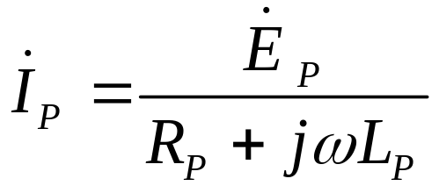
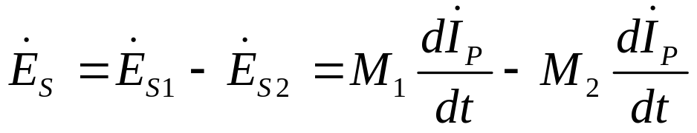

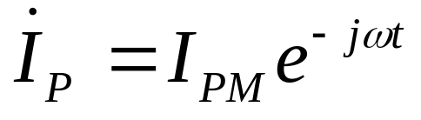

Part A 电感式传感器
设初级线圈的复数电流值为:
R_{s1}
～
E_{s1}
R_{p}
M₁
E_{s}
输出电压：
I_{p}
L_{s1}
～
E_{p}
L_{p}
R_{s2}
L_{s2}
将电流 写成复指数形式：
M₂
～
E_{s2}
则

Slide 32



Part A 电感式传感器
则输出电压为：
讨论:
（1）磁芯处于中间平衡位置时，互感M₁ = M₂ =M，则E_{s}=0 ；
（2）磁芯上升时， M₁ = M+ΔM， M₂ = M-ΔM，则
(3)磁芯下降时， M₁ = M-ΔM， M₂ = M+ΔM，则

Slide 33


Part A 电感式传感器
4.2.3 差动变压器特性分析
（1）灵敏度
定义：差动变压器在单位电压激励下，铁芯移动单位距离时的输出电压；单位：V/mm/V；
如何提高灵敏度？
（2）频率特性
应用时激磁频率一般在400Hz到5kHz的范围内选择 。
(3)线性范围
一般差动变压器的线性范围约为线圈骨架长度的1/10~1/4。

Slide 34
Part A 电感式传感器
(4)温度特性
差动变压器的使用温度通常为80℃
(5)零位残余电压及其补偿
当差动变压器的衔铁处于中间位置时，理想条件下其输出电压为零。但实际上，当使用桥式电路时，在零点仍有一个微小的电压值(从零点几mV到数十mV)存在，称为零点残余电压。如图是扩大了的零点残余电压的输出特性。零点残余电压的存在造成零点附近的不灵敏区；零点残余电压输入放大器内会使放大器末级趋向饱和，影响电路正常工作等。
u₀
u₀₀
-x
0
x

Slide 35
Part A 电感式传感器
零点残余电压产生原因：
①基波分量。由于差动变压器两个次级绕组不可能完全一致，因此它的等效电路参数（互感M、自感L及损耗电阻R）不可能相同，从而使两个次级绕组的感应电势数值不等。又因初级线圈中铜损电阻及导磁材料的铁损和材质的不均匀，线圈匝间电容的存在等因素，使激励电流与所产生的磁通相位不同。
②高次谐波。高次谐波分量主要由导磁材料磁化曲线的非线性引起。由于磁滞损耗和铁磁饱和的影响，使得激励电流与磁通波形不一致产生了非正弦(主要是三次谐波)磁通，从而在次级绕组感应出非正弦电势。另外，激励电流波形失真，因其内含高次谐波分量，这样也将导致零点残余电压中有高次谐波成分。

Slide 36
Part A 电感式传感器
消除零点残余电压方法：
（1）从设计和工艺上保证结构对称性
为保证线圈和磁路的对称性，首先，要求提高加工精度，线圈选配成对，采用磁路可调节结构。其次，应选高磁导率、低矫顽力、低剩磁感应的导磁材料。并应经过热处理，消除残余应力，以提高磁性能的均匀性和稳定性。由高次谐波产生的因素可知，磁路工作点应选在磁化曲线的线性段。
（2）选用合适的测量线路
采用相敏检波电路不仅可鉴别衔铁移动方向，而且把衔铁在中间位置时，因高次谐波引起的零点残余电压消除掉。如图，采用相敏检波后衔铁反行程时的特性曲线由1变到2，从而消除了零点残余电压。
u₀
1
-x
+x
0
2
相敏检波后的输出特性

Slide 37
Part A 电感式传感器
（3）采用补偿线路
①由于两个次级线圈感应电压相位不同，并联电容可改变其一的相位，也可将电容C改为电阻，如图(a)。由于R的分流作用将使流入传感器线圈的电流发生变化，从而改变磁化曲线的工作点，减小高次谐波所产生的残余电压。图(b)中串联电阻R可以调整次级线圈的电阻分量。
R
R
C
C
u_{i}
u₀
u_{i}
u₀
～
～
(a)
(b)
调相位式残余电压补偿电路

Slide 38
Part A 电感式传感器
②并联电位器W用于电气调零，改变两次级线圈输出电压的相位，如图所示。电容C(0.02μF)可防止调整电位器时使零点移动。
u_{i}
R₁
C
～
u₀
W
R₂
电位器调零点残余电压补偿电路

Slide 39
③接入R₀(几百kΩ)或补偿线圈L₀(几百匝)。绕在差动变压器的初级线圈上以减小负载电压，避免负载不是纯电阻而引起较大的零点残余电压。电路如图。
u_{i}
R₀
～
W
u₀
(a)
u_{i}
L₀
～
u₀
W
(b)
R或L补偿电路

Slide 40
Part A 电感式传感器
4.2.4差动变压器的测量电路
1.差动整流电路
根据半导体二级管单向导通原理进行解调的。如传感器的一个次级线圈的输出瞬时电压极性，在f点为“＋”，e点为“–”，则电流路径是fgdche（参看图a）。反之，如f点为“–”，e点为“＋”，则电流路径是ehdcgf。可见，无论次级线圈的输出瞬时电压极性如何，通过电阻R的电流总是从d到c。同理可分析另一个次级线圈的输出情况。输出的电压波形见图（b），其值为U_{SC}=e_{ab}＋e_{cd}。

Slide 41
在f点为“＋” ，则电流路径是fgdche (参看图a)。反之，如f点为“–” ，则电流路径是ehdcgf。
e_{ab}
t
衔铁在
零位以下
e_{cd}
g
t
f
U_{SC}
d
R
c
t
e_{ab}
e₁
t
衔铁在
零位
e_{cd}
～
e
h
U_{SC}
t
U_{SC}
R
t
e_{ab}
a
b
衔铁在
零位以上
t
e_{cd}
t
U_{SC}
t
(a)
(b)
全波整流电路和波形图

Slide 42
2、相敏检波电路
容易做到输出平衡，便于阻抗匹配。图中调制电压e_{r}和e同频，经过移相器使e_{r}和e保持同相或反相，且满足e_{r}>>e。调节电位器R可调平衡，图中电阻R₁=R₂=R₀，电容C₁=C₂=C₀，输出电压为U_{CD}。
当铁芯在中间时,e=0,只有e_{r}起作用，输出电压U_{CD}＝0。若铁芯上移，e≠0，设e和e_{r}同相位，由于e_{r}>>e，故e_{r}正半周时D₁、D₂仍导通，但D₁回路内总电势为e_{r}＋e，而D₂回路内总电势为e_{r}－e，故回路电流i₁＞i₂输出电压U_{CD}=R₀（i₁–i₂）>0。当e_{r}负半周时，
U_{CD}=R₀(i₄-i₃)>0，因此铁芯上移时输出电压U_{CD}>0。当铁芯下移时，e和e_{r}相位相反。同理可得U_{CD}<0。
由此可见，该电路能判别铁芯移动的方向。
D₁
i₁
i₃
C
D₄
D₃
C₁
R₁
e₁
e₂₁
e
R
～
C₂
R₂
D₂
D
e_{r}
i₂
i₄
A
B
e₂₂
移相器

Slide 43
Part A 电感式传感器
4.3 涡流传感器(Eddy current sensors)
根据法拉第电磁感应定律，金属导体置于变化的磁场中或在磁场中作切割磁力线运动时，导体内将产生呈漩涡状流动的感应电流，称之为电涡流，这种现象称为电涡流效应。
涡流的大小与金属的电阻率ρ、磁导率μ、几何尺寸、产生磁场的线圈与金属的距离x，线圈的激磁电流及其频率等参数有关。若固定其中的若干参数，就能按涡流的大小测量出另外某一参数。
电涡流式传感器是一种建立在电涡流效应原理上的传感器，它具有结构简单、频率响应宽、灵敏度高、测量线性范围大、抗干扰能力强以及体积较小等一系列优点。电涡流式传感器可以实现振动、位移、尺寸、转速、温度、硬度等参数的非接触测量，并且还可以进行无损探伤。

Slide 44

Part A 电感式传感器
4.3.1高频反射式电涡流传感器结构和工作原理
1
2
3
4
6
5
1- 线圈 2 -框架 3- 衬套
4 -支架 5 -电缆 6 -插头

Slide 45



Part A 电感式传感器
测量时线圈的等效阻抗为：
测量时线圈阻抗随金属导体的电阻率ρ、磁导率μ、线圈激励电流的角频率ω以及线圈与金属导体的距离x等参数变化，即：
若能控制式中其它参数不变，只改变其中一个参数，这样阻抗就能成为这个参数的单值函数，从而实现该参数的测量。

Slide 46

Part A 电感式传感器
2.测量电路
（1）调频电路

Slide 47



Part A 电感式传感器
（2）调幅电路

Slide 48
Part A 电感式传感器
4.4 感应同步器
感应同步器是利用两个平面形绕组的互感随位置不同而变化的原理制成的用来测直线或转角位移的传感器。测量直线位移的称为长感应同步器，测量转角位移的称为圆感应同步器。感应同步器具有如下优点：
（1）具有较高的测量精度和分辨力。目前直线式感应同步器的精度可达±1.5µm，分辨力达0.05µm；直径300mm的圆感应同步器精度达±1″，分辨力达0.05″。
（2）感应同步器基于电磁感应原理，感应电势仅取决于磁通量的变化率，几乎不受环境因素如温度、油污、尘埃等的影响。
（3）工作时无接触摩擦、磨损，使用寿命长，工作可靠，抗干扰能力强，非常适合于恶劣的工作环境，便于维护。
（4）直线式感应同步器的测量范围，可以根据需要将若干个定尺接长使用，长度可达20m。
（5）工艺性好，成本较低，便于复制和成批生产。

Slide 49

Part A 电感式传感器
4.4.1 感应同步器的结构和工作原理

Slide 50

Part A 电感式传感器

Slide 51



Part A 电感式传感器
正、余弦绕组在定尺中的感应电动势分别为：
式中

Slide 52



Part A 电感式传感器
4.4.2 感应同步器的信号处理与测量电路
1.鉴相法信号处理
应用时，在滑尺的正、余弦绕组上供给频率相同、相位差的交流激励电压：
定尺绕组中感应电动势为滑尺的正、余弦绕组共同产生的，为：
式中,

Slide 53



Part A 电感式传感器
2.鉴幅法信号处理
如果滑尺绕组的激励电压分别为
正弦绕组：
余弦绕组：
式中，φ为激励电压的电相角。
在定子绕组中产生的感应电动势的总和为
调整激励电压的φ值，使输出感应电动势e₀的幅值为零，为此，激励电压的φ值就反映了感应同步器的相对位置θ。

Slide 54
Part B 线位移及尺寸测量传感器
4.5 线位移/尺寸测量基本知识
在机械加工等生产领域，线位移/尺寸测量是最为常见的被测量。尺寸测量大多定义为两点、两线或两面之间的距离，如轴径、孔径、工件的长宽高等。根据尺寸的测量范围又可划分为常规尺寸测量（1mm―1m）,大尺寸测量（大于1m）和微小尺寸测量（小于1mm）。随着技术的快速发展以及数控机床的需要，被加工尺寸的在线监测也日趋成熟。加工中测量仪用在进给式工序的加工机床上，如外圆磨床、内圆磨床、珩磨机等，每道工序刀具的进给量均由测得的被加工尺寸的实际大小确定。
线位移测量从物理学定义就是质点在直线方向位置的变化量，就测量值而言，线位移测量与尺寸测量实质是一样的。亦即用于尺寸测量的方法、传感器和仪器大多能用于线位移的测量。

Slide 55


Part B 线位移及尺寸测量传感器
4.6 电感式位移传感器

Slide 56




Part B 线位移及尺寸测量传感器
电感测微头

Slide 57


Part B 线位移及尺寸测量传感器

Slide 58

Part B 线位移及尺寸测量传感器
电感式滚柱直径分选装置
1—气缸 2—活塞 3—推杆 4—被测滚柱 5—落料管 6—电感测微器 7—钨钢测头 8—限位挡板 9—电磁翻板 10—容器（料斗）

Slide 59

Part B 线位移及尺寸测量传感器
变气隙式电感测微仪

Slide 60


Part B 线位移及尺寸测量传感器
变气隙式差动压力传感器

Slide 61
Part B 线位移及尺寸测量传感器
微压力变送器
将差动变压器和弹性敏感元件（膜片、膜盒和弹簧管等）相结合，可以组成各种形式的压力传感器。
5
6
7
4
稳压电源
振荡器
～220V
V
3
2
差动变压器
相敏检波电路
1
1接头 2 膜盒 3 底座 4 线路板 5 差动变压器 6 衔铁 7 罩壳
这种变送器可分档测量(–5×10⁵～6×10⁵)N/m²压力，输出信号电压为(0～50)mV，精度为1.5级。

Slide 62

Part B 线位移及尺寸测量传感器
4.7 其它线位移/尺寸测量传感器
4.7.1电容式位移传感器

Slide 63

Part B 线位移及尺寸测量传感器
4.7.2大量程位移测量传感器
1.容栅式传感器

Slide 64

Part B 线位移及尺寸测量传感器
（1）调幅式测量系统

Slide 65

Part B 线位移及尺寸测量传感器
（2）调相式测量系统

Slide 66

Part B 线位移及尺寸测量传感器
2. 磁栅式传感器
磁栅式传感器主要由磁栅和磁头组成。磁栅上录有等间距的磁信号，它是利用磁带录音的原理将等节距的周期变化的电信号(正弦波或矩形波)用录磁的方法记录在磁性尺子或圆盘上而制成的。装有磁栅传感器的仪器或装置工作时，磁头相对于磁栅有一定的相对位置，在这个过程中，磁头把磁栅上的磁信号读出来，这样就把被测位置或位移转换成电信号。
（1）工作原理和结构

Slide 67

Part B 线位移及尺寸测量传感器
2) 磁栅的类型
磁栅分为长磁栅和圆磁栅两大类，分别用于测量直线位移和角位移。
长磁栅又可分为尺型、带型和同轴型三种。

Slide 68



Part B 线位移及尺寸测量传感器
磁栅式传感器实物图

Slide 69

Part B 线位移及尺寸测量传感器
磁头的作用是读取磁栅上的记录信号，按读取方式不同，磁头可分为动态磁头和静态磁头两种。
1) 动态磁头
动态磁头又称速度响应磁头。它由铁镍合金材料制成的铁心和一组线圈组成，如图。

Slide 70


Part B 线位移及尺寸测量传感器
2) 静态磁头
静态磁头是一种调制式磁头，又称磁通响应式磁头，它由铁心和两组线圈组成，如图所示。它与动态磁头的根本不同就是在磁头与磁栅之间没有相对运动的情况下也有信号输出。

Slide 71


Part B 线位移及尺寸测量传感器
（2）磁栅式传感器的信号处理方法
动态磁头只有一个磁头和一组线圈，利用磁栅与磁头间以一定速度的相对移动读出磁栅上的信号，将此信号进行处理后使用。检测电路也较为简单。
静态磁头在实际应用中总是成对使用，即用两个间距为的磁头，其中n为正整数，为磁信号节距，也就是两个磁头布置成在空间相差90°。其信号处理方式分为鉴幅和鉴相型两种，其中鉴相型信号处理方式应用广泛，
将一组磁头的励磁信号移相45°(或把其输出信号移相90°)，则两磁头输出电压分别为

Slide 72


Part B 线位移及尺寸测量传感器
两电压相加得总输出电压为
输出信号是一个幅值不变、相位随磁头与磁栅相对位置而变化的信号，可由鉴相型检测电路测量出来。

